Slide 1
SŁAWNI POLSCY KOMPOZYTORZY

Slide 2
HENRYK WIENIAWSKI
Henryk Wieniawski urodził się 10 lipca 1835 roku w Lublinie, zmarł 31 marca 1880 roku w Moskwie. Znany dziewiętnastowieczny kompozytor i skrzypek. Wychował się w rodzinie o żydowskich korzeniach. Jego ojciec był lekarzem, co gwarantowało dostatek w domu. U Wieniawskich odbywały się spotkania różnych środowisk artystycznych, podczas których organizowano koncerty oraz prowadzono dyskusje o sztuce.

Slide 3
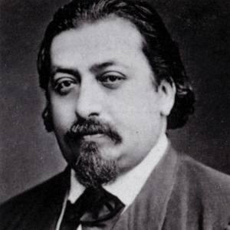
HENRYK WIENIAWSKI

Slide 4
STANISŁAW MONIUSZKO
Stanisław Moniuszko urodził się 5 maja 1819 roku w Ubielu koło Mińska, zmarł 4 czerwca 1872 roku w Warszawie. Niezwykle utalentowany i ceniony polski kompozytor oraz dyrygent. Moniuszko herbu Krzywda był również pedagogiem. W swoim dorobku artystycznym miał setki różnorodnych utworów, m.in. pieśni, operetki, balety oraz opery. Od dzieciństwa Stanisław Moniuszko miał kontakt z muzyką.

Slide 5
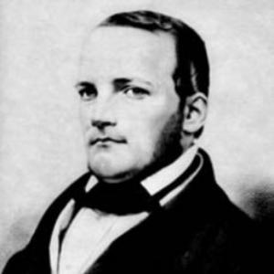
STANISŁAW MONIUSZKO

Slide 6
WŁADYSŁAW SZPILMAN
Władysław Szpilman urodził się 5 grudnia 1911 roku w Sosnowcu, zmarł 6 lipca 2000 roku w Warszawie. Jeden z najwybitniejszych współczesnych polskich kompozytorów. Słynny pianista Warszawy o żydowskim pochodzeniu. Rodzina szybko dostrzegała jego talent muzyczny. Pierwsze nauki pobierał w Konserwatorium im. Fryderyka Chopina w Warszawie pod kierunkiem Józefa Śmidowicza i Aleksandra Michałowskiego.

Slide 7
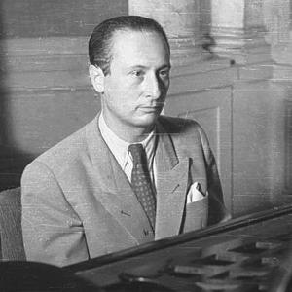
WŁADYSŁAW SZPILMAN

Slide 8
KAROL SZYMANOWSKI
Karol Szymanowski był polskim kompozytorem i pianistą. Należał do grupy kompozytorów Młodej Polski i inspirował się muzyką ludową, renesansową i starożytną. Karol Maciej Szymanowski przyszedł na świat 3 października 1882 r. w Tymoszówce (Ukraina) w rodzinie o szerokich zainteresowaniach muzycznych. W 1889 rozpoczął naukę gry na fortepianie początkowo pod kierunkiem ojca, potem już w szkole.

Slide 9
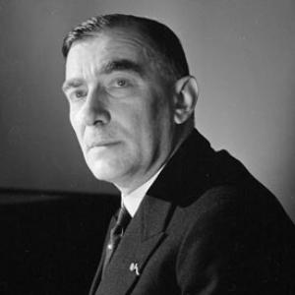
KAROL SZYMANOWSKI

Slide 10
WITOLD LUTOSŁAWSKI
Witold Lutosławski urodził się 25 stycznia 1913 roku w Warszawie, tam też zmarł 7 lutego 1994 roku. Wybitny polski kompozytor czasów współczesnych. Ceniony także jako dyrygent i pianista. Jego ojcem był Józef Lutosławski. Talent Lutosławskiego porównywany był z talentem Chopina oraz Szymanowskiego. Za dokonania w dziedzinie polskiej muzyki otrzymał Order Orła Białego.

Slide 11
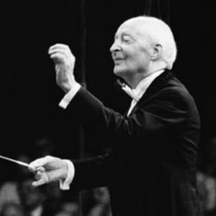
WITOLD LUTOSŁAWSKI

Slide 12
WOJCIECH KILAR
Wojciech Kilar urodził się 17 lipca 1932 roku we Lwowie. Jest obecnie jednym z najbardziej znanych i utytułowanych polskich pianistów i kompozytorów. Tworzy zarówno muzykę poważną, jak i filmową. Laureat wielu nagród muzycznych, nagrodzony także Orderem Orła Białego oraz Krzyżem Komandorskim z Gwiazdą Orderu Odrodzenia Polski. Wojciech Kilar przyszedł na świat w rodzinie z tradycjami.

Slide 13
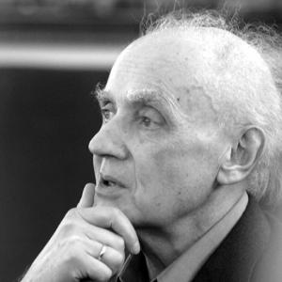
WOJCIECH KILAR

Slide 14
KRZYSZTOF PENDERECKI
Krzysztof Penderecki jest współczesnym polskim kompozytorem i kawalerem Orła Białego. Krzysztof Penderecki urodził się 23 listopada 1933 r. w Dębicy w rodzinie o ormiańskich korzeniach oraz wysokiej tradycji muzycznej. Pierwsze swoje utwory Penderecki stworzył, mając 8 lat. W latach 1955–1958 studiował kompozycję w krakowskiej Państwowej Wyższej Szkole Muzycznej.

Slide 15
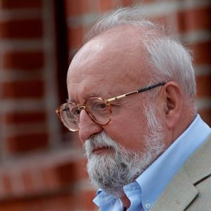
KRZYSZTOF PENDERECKI

Slide 16
FRYDERYK CHOPIN
Fryderyk Franciszek Chopin urodził 22 lutego lub 1 marca 1810 roku w Żelazowej Woli, zmarł 17 października 1849 roku w Paryżu. Bez wątpienia to najwybitniejszy kompozytor doby romantyzmu i pianista w dziejach polskiej muzyki klasycznej. Muzyka Chopina znana jest na całym świecie i stanowi inspiracje dla młodych artystów. Kompozycje Fryderyka Chopina charakteryzuje wielka ekspresja.

Slide 17
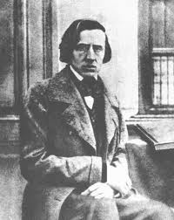
FRYDERYK CHOPIN

Slide 18
WYKONAŁA WIKTORIA NOWAK

